Slide 1
“ИНКЛЮЗИВ ТАЪЛИМ”

Slide 2
Имконияти чекланган болалар учун ташкил этилган таълим турлари
Санатория туридаги мактаб-интернатида
Махсус таълим
Болаларнинг муаммолари бўйича махсус ташкил этилган мактаб-интернатлари, мактаблар.
Инклюзив , интеграцион таълим
Умумтаълим муассасаларида ташкил этилувчи уйғун таълим.
Уйдаги таълим
Мурувват уйлари
Ривожланишида оғир нуқсонларга эга болалар учун интернат типида махсус ташкил этилувчи таълим.
Таълим муассасаларида ўқиш имкониятига эга бўлмаган болалар учун оилада ташкил этилувчи таълим.
Даволаш-профилактика муассасаларида
стационар шароитда.

Slide 3



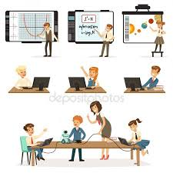
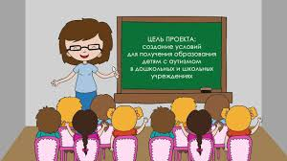
Инклюзив таълим қандай таълим?
Инклюзив таълим – (инклюзия – инглизча inclusion- уйғунлашиш) ҳамкорликдаги таълим бўлиб, бутун дунё ҳамжамияти томонидан энг инсонпарвар ва самарали таълим сифатида тан олинган.
Инклюзив таълим бу, шундай таълим-тарбия жараёни-ки, унда жисмоний, рухий, ақлий ва бошқа муаммоларидан қатъий назар БАРЧА болалар умумий тарзда, ўз уйи ва ҳудудида, эҳтиёжларига мос барча шароитлар яратилган мактабларда, ўз тенгқурлари билан бирга таълим олиши демакдир.
Инклюзив таълимнинг мақсади:
Алоҳида эҳтиёжли болаларнинг имкониятларидан келиб чиқиб, умумтаълим муассасаларида тўлақонли таълим олишларини таъминлаш, таълим муассассаларида ҳар бир бола учун зарурий шарт-шароитларни яратиш.

Slide 4



Инклюзив таълимнинг ҳуқуқий-меъёрий асослари
Хорижий асослар
Инсон ҳуқуқлари умумжаҳон декларацияси(1948 йил);
“Болалар ҳуқуқлари тўғрисида”ги конвенция (1989 йил);
“Ногиронлар ҳуқуқлари тўғрисида” ги декларация (1975 йил);
“Таълим ҳамма учун” умумжаҳон декларацияси (1990 йил);
Саламанка Баёноти (1994 йил);
Дакар декларацияси (2000 йил).
«Таълим-2030» - Инчхон Декларацияси. Корея. 2015, 21 май.
Миллий асослар
Ўзбекистон Республикаси Конституцияси (1992 йил);
“Ногиронларни ижтимоий ҳимоя қилиш тўғрисида”ги Қонун (1991 йил);
“Таьлим тўғрисидаги” Қонун ;
“Бола ҳуқуқлари кафолатлари тўғрисида” ги Қонун (2008 йил)
“Ногиронлиги бўлган шахсларни давлат томонидан қўллаб қувватлаш тизимини тубдан такомиллаштириш чора-тадбирлари тўғрисида”ги
ПФ-5270- фармон (2017 йил)
“Халқ таълими тизимини 2030 йилгача ривожлантириш концепцияси тўғрисида”ги ПФ-5712- фармон
(2019 йил ).
ПҚ-4860-сонли “Алоҳида таълим эҳтиёжлари бўлган болаларга таълим-тарбия бериш тизимини янада такомиллаштириш чора-тадбирлари тўғрисида”ги

Slide 5
Мактабларда инклюзив таълим жорий қилинади
2020 йил 13 октябрда Ўзбекистон Республикаси Президентининг “Алоҳида таълим эҳтиёжлари бўлган болаларга таълим-тарбия бериш тизимини янада такомиллаштириш чора-тадбирлари тўғрисида”ги ПҚ–4860-сонли қарори қабул қилинди

Slide 6
“Таълим тўғрисида”ги Қонуннинг
Тегишли бандларида
9-моддаси: “Умумий ўрта ва ўрта махсус таълим” -13-хатбоши; 15-моддаси: “Таълим шакллари” нинг 4- ва 6-шакллар сифатида; 20-моддаси: “Инклюзив таълим” (тўлиқ шу ҳақда); 38-модда: “Таълим ташкилотларига ўқишга қабул қилиш”-3-хатбоши; 55-модда: “Жисмоний, ақлий, сенсор ёки руҳий нуқсонлари бўлган болалар (шахсларни) ўқитиш, тарбиялаш” (тўлиқ шу ҳақда).

Slide 7
“Инклюзив таълим лабораторияси”
Ўқувчиларни касб-ҳунарга йўналтириш ва психологик-педагогик республика ташхис маркази қошида унинг белгиланган штат бирликлари доирасида “Инклюзив таълим лабораторияси” ташкил этилади.
Мазкур лабораториянинг асосий вазифаларидан бири мактабларда инклюзив таълим учун шарт-шароитлар яратиш, инклюзив таълим беришнинг сифати ва самарадорлигини аниқлаш мезонларини ишлаб чиқиш ҳамда уларнинг бажарилишини назорат қилиш ҳисобланади.

Slide 8
Қарорга мувофиқ, 2021/2022 ўқув йилида тажриба-синов тариқасида:
Шаҳарларда ва Тошкент шаҳрининг туманларида жойлашган биттадан мактабларда инклюзив таълим жорий қилинади;
Қорақалпоғистон Республикаси, вилоятлар ва Тошкент шаҳрида жойлашган биттадан мактабда алоҳида таълим эҳтиёжлари бўлган болалар учун бошланғич таянч коррекцион синфлар очилади;
Қашқадарё, Фарғона ва Хоразм вилоятларида жойлашган биттадан касб-ҳунар мактабида ихтисослаштирилган таълим муассасаларининг 9-синф битирувчилари ҳамда алоҳида таълим эҳтиёжлари бўлган болалар учун ихтисослаштирилган гуруҳлар ташкил этилади.

Slide 9
Шунингдек, 2021/2022 ўқув йилидан:
Ихтисослаштирилган таълим муассасаларида мажбурий ўрта таълим 11 йиллик (интеллектуал ривожланишида нуқсонлари бўлган болалар учун (ёрдамчи) мактаблар, мактаб-интернатларда 9 йиллик) муддатда амалга оширилади;
Ихтисослаштирилган таълим муассасаларининг 10-11 синф (интеллектуал ривожланишида нуқсонлари бўлган болалар учун (ёрдамчи) мактаблар, мактаб-интернатларда 8-9 синф) ўқувчилари учун касбга ўқитиш курслари ташкил этилади ва битирувчиларга сертификат берилади.
2021 йил 1 январдан ихтисослаштирилган таълим муассасаларининг раҳбар ходимларига меҳнатнинг алоҳида шароитлари учун ҳар ойда тўланадиган устама ҳақи базавий тариф ставкасининг 100 фоизи миқдорида тўланади.

Slide 10
Ўзбекистон Республикаси Вазирлар Маҳкамасининг 2017 йил 15 мартдаги 140-сонли «Умумий ўрта таълим тўғрисидаги низомни тасдиқлаш ҳақида» ги Қарори
19. Жисмоний ёки психик ривожланишида нуқсони бўлган, алоҳида шароитларда ёхуд узоқ муддат даволанишга муҳтож бўлган болаларнинг таълим олишлари қуйидаги шаклларда амалга оширилади:
жисмоний ёки психик ривожланишида нуқсони бўлган болалар учун ихтисослаштирилган мактабда (мактаб-интернатда);
санаторий туридаги ихтисослаштирилган мактаб-интернатда;
инклюзив (уйғунлашган) шароитда яшаш жойларидаги умумий ўрта таълим мактабларида;
уйда якка тартибда;
даволаш-профилактика муассасаларида стационар шароитда.

Slide 11
Халқ таълимини 2030 йилгача ривожлантириш Концепциясида
2019 йил 29 аперль ПФ-5712.
1-боб 2-бандининг 3-хатбоши: ўқитиш методикаларини такомиллаштириш, таълим-тарбия жараёнига индивидуаллаштириш тамойилларини босқичма-босқич татбиқ этиш;
3-боб 8-бўлим (д) бандида белгилаб берилган имконияти чекланган болаларга таълим хизматлари сифатини яхшилаш. Хусусан, ушбу банднинг 8-хатбошида жумладан қуйидаги вазифа белгиланган:
“Имконияти чекланган ҳар бир боланинг инклюзив таълим олишига бўлган ҳуқуқини таъминлашга қаратилган чора-тадбирларни белгилаш”.

Slide 12
«Болалар ҳуқуқлари тўғрисидаги» Конвенция (БМТ нинг 1989 й.)
Ушбу хужжатнинг 23,28-моддаларида иштирокчи давлатлар барча болаларнинг илм олиш ҳуқуқини тенг имкониятлар асосида амалга оширишга, бепул ва мажбурий бошланғич таълимни жорий этишга, ногирон боланинг махсус эҳтиёжларини аниқлаб, унинг ижтимоий ҳаётга қўшилиши ва шахс сифатида ривожланиши учун сифатли таълим олишига ҳар томонлама ёрдам беришга масъуллиги белгилаб берилган.

Slide 13


«Таълим-2030» - Инчхон Декларацияси. Корея. 2015, 21 май.
Барча учун умр давомида адолатли сифатли ва инклюзив таълимни таъминлаш белгилаб берилди.

Slide 14
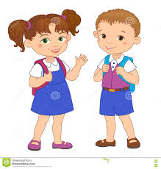




Inklyuziv ta'limga jalb qilinmagan nogiron bola hayot yo'li
7 yoshgacha uyda
10 yoki 12 yil maxsus ta'lim muassasasi (internat, maktab)da, o'zi kabi bolalar bilan tahsil olganda, sog'lom insonlar bilan muloqoti birmuncha cheklangan bo'ladi.
Bitirib chiqib, sog'lom insonlar orasida samarali yashab qolishi uchun yana kimningdir yordamiga muhtoj bo'ladi. Bu davrda bola 19 yoshga kirgan bo'lib, ota-onasi ham o'rta yoki undan katta yoshli bo'ladi. Kollej yoki boshqa turdagi ta'limga jalb etilmasa, bu shaxs oilasi qaramog'ida qoladi.
Oqibatda bola kasb-hunarsiz, o'zgalarning bir umrlik qaramog'ida qoladi.
Natijada imkoniyati cheklangan shaxs tor doiradagi kishilar jamoasida qolishga mahkum bo'ladi. Kech oila quradi. Agar turmush o'rtog'i ham o'zi kabi bo'lsa, ota-ona yana kichik oilani «tortishi»ga to'g'ri keladi. Ular bolalik bo'lsa, yana mas'uliyat ko'payadi. Biroq bu davrda ota-onaning yoshi ancha ulg'ayib, ularning o'zlari ham o'zgalar g'amxo'rligiga muhtoj bo'lishlari mumkin. Demak, ota-ona keksalikkacha, shu bolasining taqdirini o'ylash bilan umr kechiradi.
Chunki aksariyat ota-onalar avaylash maqsadida uyda boqib o'tirishga harakat qiladilar. Sabab: farzandining sog'lom insonlar orasida ishlab yoki boshqa munosabatlarga kirishishiga ishonchi yetmaydi. Boz ustiga ular atrofdagilarning farzandiga nisbatan salbiy munosabat qiladi degan xavotirda bo'ladilar.

Slide 15
ИЧБ инклюзив таълимга эрта жалб этилса...
Соғлом одамлар билан мулоқотда давом этади, атрофдагиларнинг салбий ва ижобий қарашларига дуч келаётганини англайди ва уларга нисбатан ўзининг мустақил позициясини топиб олади.
Мустақил ҳаётга қадам
Жамиятда
Атрофдаги соғлом инсонлар ва тенгдошлари билан мулоқотга, эрта ўз-ўзига хизматни ўрганади, мактаб таълимига тайёр бўлади.
Энди у мустақил фуқаро сифатида ўқиши, ишлаши, турли муносабатларда иштирок этишга тайёр. Ота-она ва яқинлари унинг ташқарига чиқишидан хавотирга тушмайди.
Унинг кимлиги, нимага қодирлигини билган, таниганлар, унга ишонади. Натижада у оила қуриш, оиласини боқиш имконига эга бўлади.
Қўшни болалар билан ўйнайди, улар билан танишади, миллий қадриятларни англай бошлайди.
УЎТМ да тўсиқлар, муваффақиятлар ва келажакка ишонч, тобланиш даври
Мактабгача таълим
Маҳаллада болаликдан
Улар жамиятга юк эмас, балки мустақил фаол фуқаро сифатида шаклланади.

Slide 16
Ўзбекистонда Инклюзив таълим илк одимлари ва асосчилари
A
1994-1996 йилларда хорижий далатлар делегациялари мамлакатимизга келиб, илк музокараларни ўтказган. Ушбу музокаралар А.Авлоний номидаги ХТТХҚТМОИ Махсус таълим кафедраси ва РТМ махсус таълим бўлими ва Низомий номидаги ТДПУ Дефектология факультети профессор-ўқитувчилари иштирокида ўтказилган.
Ўзбекистонлик олима Р.Ш.Шомахмудова мамлакатимизга халқаро ташкилотлар билан ҳамкорлик орқали илк бор Англия тажрибасини олиб киришга мувоффақ бўлган. Олима раҳбарлигида РТМ да “Инклюзив таълим” га бағишланган халқаро конференция ташкил этилган.
ЮНИСЕФ халқаро ташкилоти ва ХТВ ҳамкорлигида қатор лойиҳалар амалга оширилган. Ушбу лойиҳаларнинг координаторлари сифатида Ўзбекистонлик олимлар профессор Л.Муминова, доцент У.Файзиевалар иш олиб борганлар.
Ҳозирги кунда Инклюзив таълим амалиёти Республика болалар ижтимоий мослашув Маркази томонидан олиб борилаётган лойиҳалар, Ташхис маркази томондан амалга оширилаётган методик ишлар асосида такомиллашиб бормоқда. Муаммолар аниқланиб, тегишли ечимлар топиш борасида тажриба-синов ишлари олиб борилмоқда.

Slide 17





Инклюзив таълимнинг марказий ғояси
Замонавий мактабда бола таълимга эмас,
таълим бола имкониятларига мослаштирилади.
Ҳар бир фан бўйича болалар билан ишлаш учун Ўқитувчи китоби ишлаб чиқилади
Мактаб биносида, синф хоналарида боланинг эркин ҳаракатланиши, ўқиши, жисмоний, ижодий ривожланиши, меҳнат малакалари билан қуролланиши учун барча шароитлар яратилади.
Фанларни осон ўзлаштириш имконини берувчи ўқув- дадиактик воситалар

Slide 18

RESPUBLIKA TA’LIM MARKAZI CHET TILI BO’LIMI
Энг муҳим ва ижтимоий аҳамиятга эга омиллар
1
УЎТМ ўқувчилари ва жамоасининг ИЧБ га нисбатан толерантлик муносабати.
2
Ота-оналар ёки ИЧБ яқинларининг инклюзив таълимдаги бевосита мақсадли иштироки.
3
Инклюзив синф ўқитувчисининг тор доирадаги мутахассислар (логопед, дефектолог, психолог, педиатр, невропатолог, психиатр, реабилитатор...) билан узвий ҳамкорликда ишлаши.
4
Инклюзив мактаб раҳбари, фан ўқитувчилари, психолог, етакчи ва бошқа ходимларнинг инклюзив таълим ҳақида маълумотларга эга бўлиши.
5
ИЧБ нинг синфда ўзини қулай хис қилиш имконини берувчи соғлом ва барқарор психологик муҳит.

Slide 19
Интеграцион таълим
Инклюзив таълимнинг бир шакли, бироқ ...
ИЧБ таълимга мослашади
Назорат ва махсус шароитлар
Ўқитувчилар умумий тартибда бола билан ишлайди.
Махсус йўналтирилган назорат турлари қўлланилмайди. Боланинг қатнови ва мактабдаги ҳаёти синфдошлари каби бир хил шароитда бўлади.
Барча болалар учун қандай талаб қўйилса, у учун ҳам шу талаблар таъсир қилади. Одатда ўқитувчилар уларга нисбий баҳо қўйиш билан чекланадилар.
Интеграция
Махсус методлар, вариатив ёндашувларга эҳтиёж мавжуд бўлади.
Имконияти чекланган болаларнинг умумий таълим жараёнига
қўшиб қўйиш. ланган

Slide 20




Ота-она
УЎТМнинг оддий ва имконияти чекланган ўқувчилари
Нодавлат ва нотижорат ташкилотлар
Инклюзив таълим иштирокчилари
маҳалла
Соғлиқни сақлаш тизими ходимлари
Тор мутахассислар
Худудий халқ таълими бўлим мутассаддилари
Тиббий-педагогик-психологик комиссия таркибидаги мутахассислар
ўқитувчилар

Slide 21
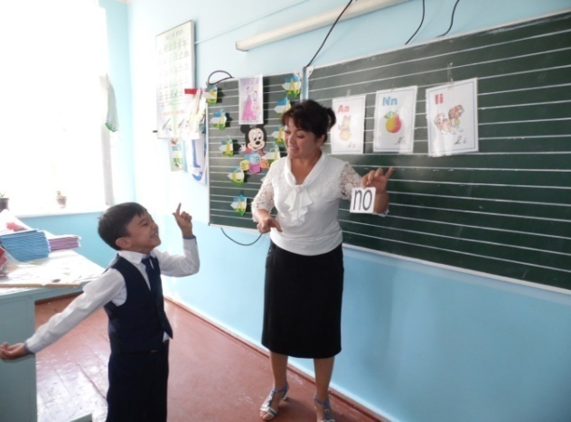
Инклюзив таълим тамойиллари
Энг муҳим тамойил- инсонпарварлик.
Шахсга йўналганлик –
Табақалашган ёндашув –
ҳар бир ўқувчининг эҳтиёжи, қизиқишига мос ташкил этилиши.
таълим жараёнида ўқув топшириқларининг ҳар бир бола имкониятига мослаштирилиши.
Ҳамкорликда ишлаш -
Индивидуал ёндашув –
дарс жараёнида интерфаол равишда гуруҳларда ишлаш орқали синфдошларидан ўрганиши, уларга ўз фикрини билдириб рағбат олиши
алоҳида эҳтиёжли ҳар бир боланинг эҳтиёжига қараб, якка тартибда иш олиб бориш.

Slide 22
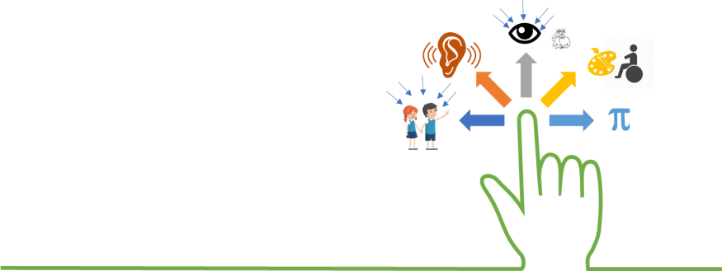
Имконияти чекланган болаларнинг ҳусусиятлари
Фаолият сустлиги ва диққат тарқоқлиги
Товушлар талаффузида
камчиликлар
Нутқ захирасининг етарли шаклланмаганлиги
Майда моторикаларида муаммолари бор
Эмоционал-ҳиссий ҳолати ўзгарувчан
Тушунча ва тасаввурларининг чекланганлиги

Slide 23
Тавсиялар:
Болани севинг, у ҳам бошқа бола кабидир!
Республика таълим Маркази ва Ташхис Маркази билан ҳамкорлик
Оила билан шартнома тузиш.
ИЧБ нинг қайси тоифаси билан қандай ва қайси методик воситалар асосида ишлаш бўйича Сизга ушбу ташкилотларнинг тегишли бўлими методик ёрдам беради. (71 246 14 38),
998328753
Боланинг мактабга келиши, кетиши, танаффус пайтларда назорат қилишда кўмаклашиш, зарурий ўқув воситалар билан таъминлаш, уйда дарс тайёрлатиш, мутахассислар билан ҳамкорликда боланинг умумий ривожланишини, фанларни ўзлаштиришини мунтазам кузатиб бориш ва зарурий чораларни кўриш каби бандлар асосида оилаларнинг масъулиятини кучайтириш
Боланинг ўзлаштириши ва ривожланиши бўйича портфолио юритиш.
Ёзма ишлари, тайёрлаган буюмлари, дарсдаги фаолиятига оид видео ва фото тасвирлар
Ҳамкорлик режасини тузиш.
Психолог, логопед (агар бўлса, бўлмаса, яқин худуд муассасаларида мавжуд), мактаб ҳамшираси, метод бирлашма раҳбари иштирокида зарур ишларни белгилаб олиш.
ИЧБ синфга келса, уни қабул қилиш қонунда белгилаб қўйилганлигини унутмаслик.

Slide 24
Ўрганганларимизни такрорлаймиз ва ўз-ўзимизни баҳолаймиз.
100
80
60
40
20
0
Топшириқ
Агар менинг мактабимга, синфимга ИЧБ келса...
Илк 3 та қадамингизни айтинг.
1-савол
2-савол
Топшириқ
Инклюзив таълим қандай таълим?
Интеграцион таълим-чи?
Тақдимот асосида 3 та хулоса айтинг.

Slide 25
Бу бола ҳам бир олам,
Гарчи бўлса бошқача,
Имкон берилса бўлди,
Кўтарилар кўккача.
Сабр, ишонч, келажак
Кўпригини қурайлик.
Барча болага бирдек,
Моҳир устоз бўлайлик.
Кучли устоз танламас,
Яхши, ёмон болани.
Ундан кўра кўради,
Натижали чорани. Ф.Қодирова

Slide 26
Эътиборингиз учун миннатдормиз.

